Slide 1

Khởi động bài hát :
BÉ TẬP ĐẾM

Slide 2
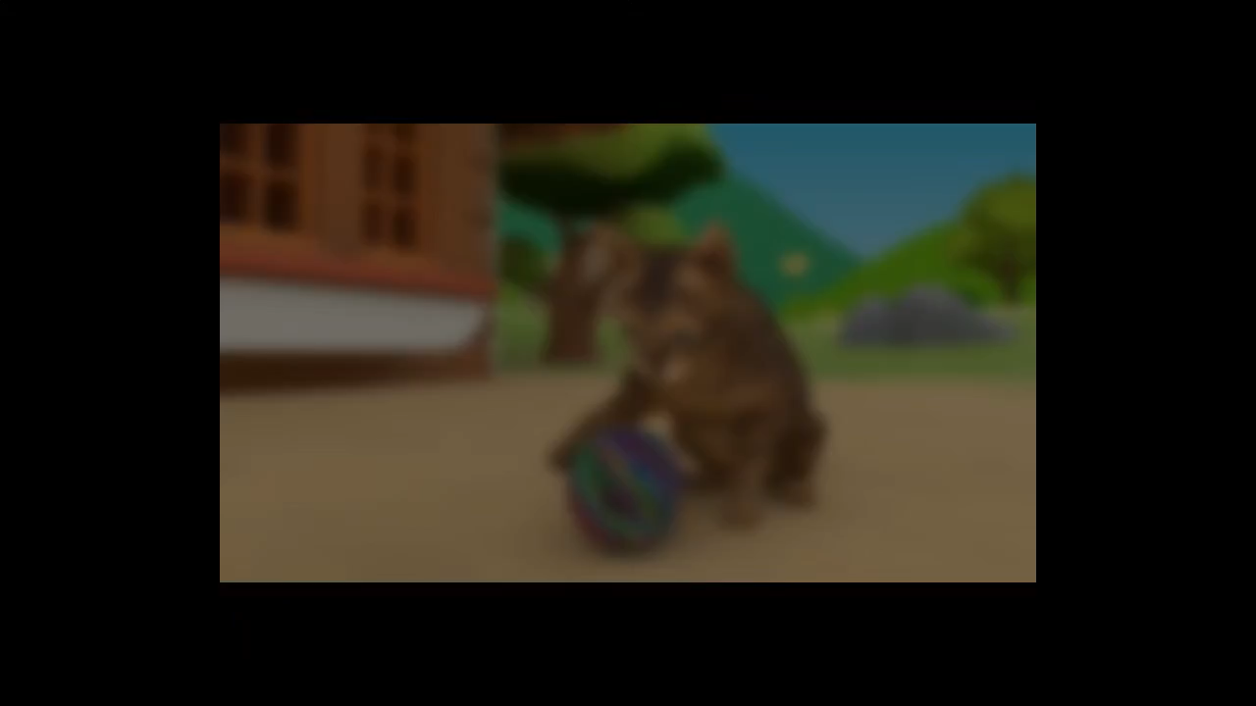

Slide 3

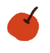

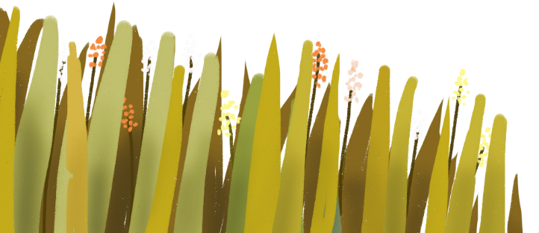
Thứ … ngày … tháng … năm …..
Bài 24:
Luyện tập chung

Slide 4









Slide 5

2
Đặt tính rồi tính.
34 - 7
45 - 8
60 - 12
51 - 19

Slide 6
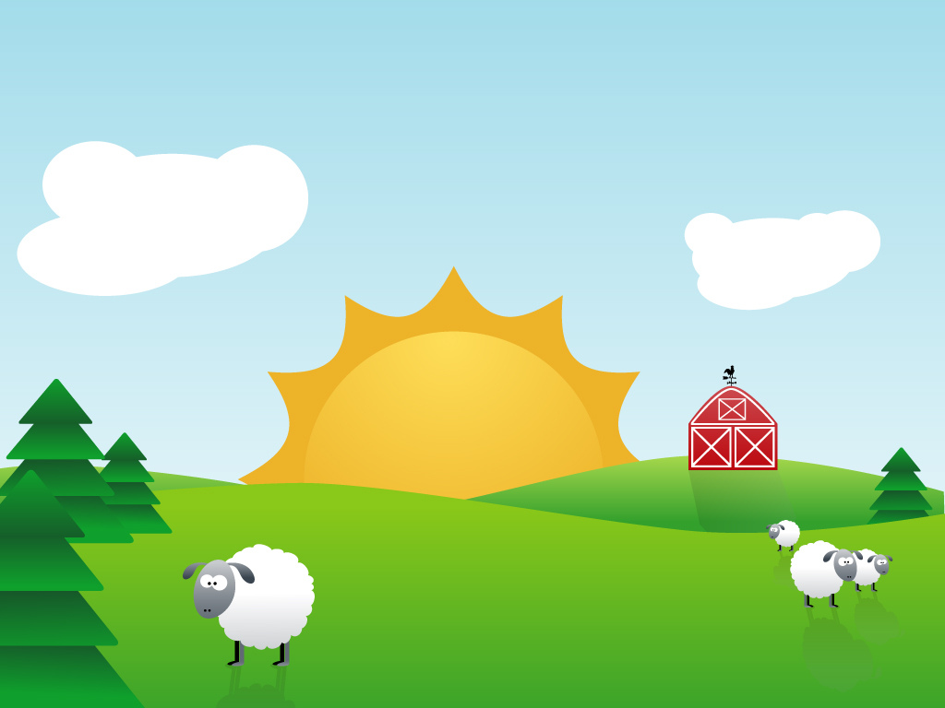

34
7
45
8
60
12
51
19
–
–
–
–
27
37
48
32

Slide 7
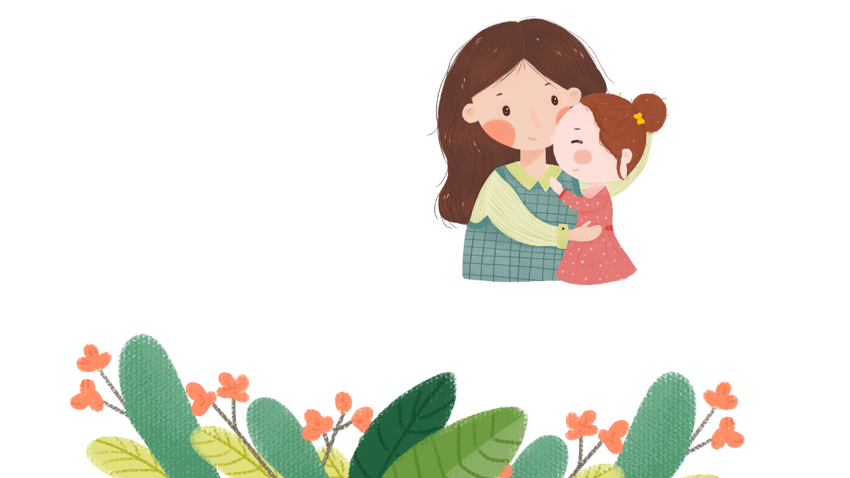
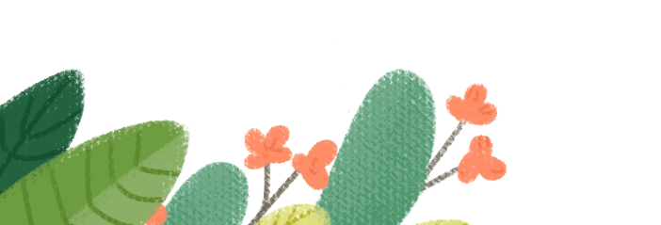
Số
2
?
+ 4
– 7
– 26
59
?
?
88
92
85
?

Slide 8

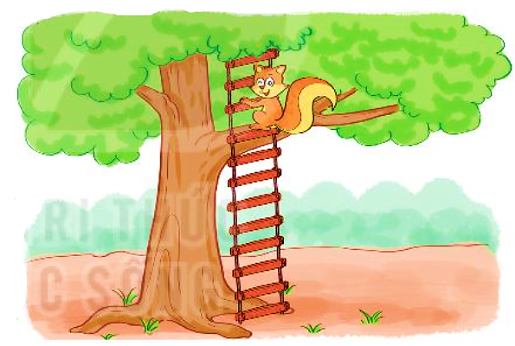

3
Cầu thang lên nhà sóc có tất cả 32 bậc thang. Sóc đã leo được 9 bậc thang. Hỏi sóc cần leo thêm bao nhiêu bậc thang nữa để vào nhà?
Bài toán hỏi gì?
Bài toán cho biết điều gì?

Slide 9
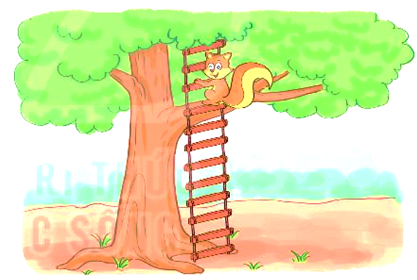
Bài giải
Sóc cần leo thêm số bậc thang nữa để vào nhà là:
32 – 9 = 23 (bậc)
Đáp số: 23 bậc thang.

Slide 10
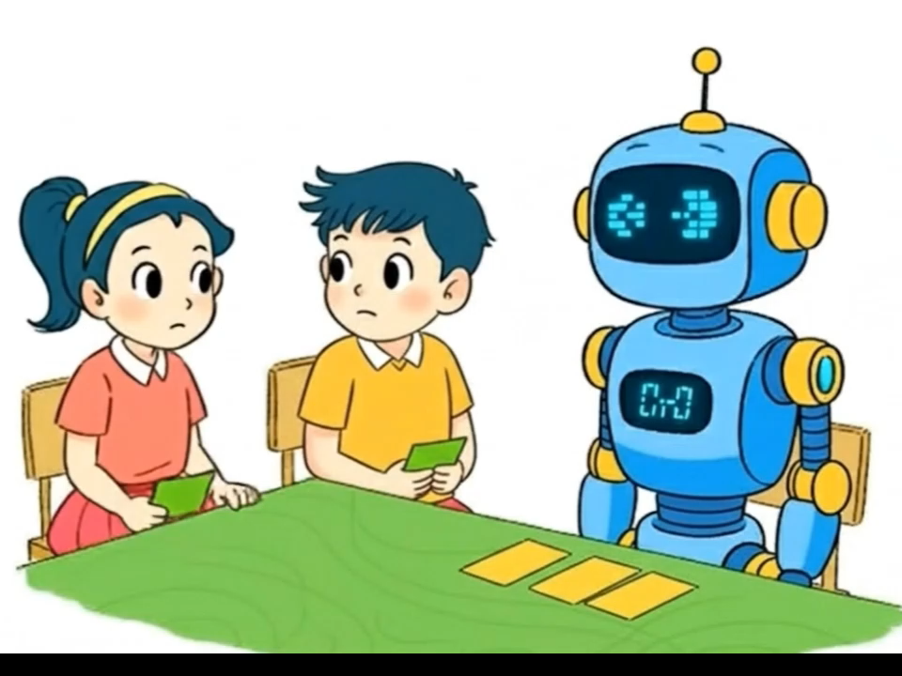
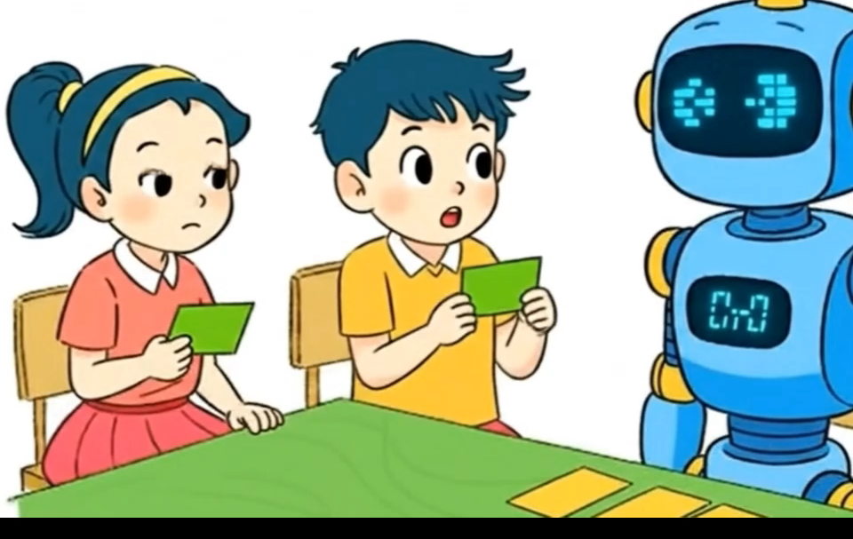
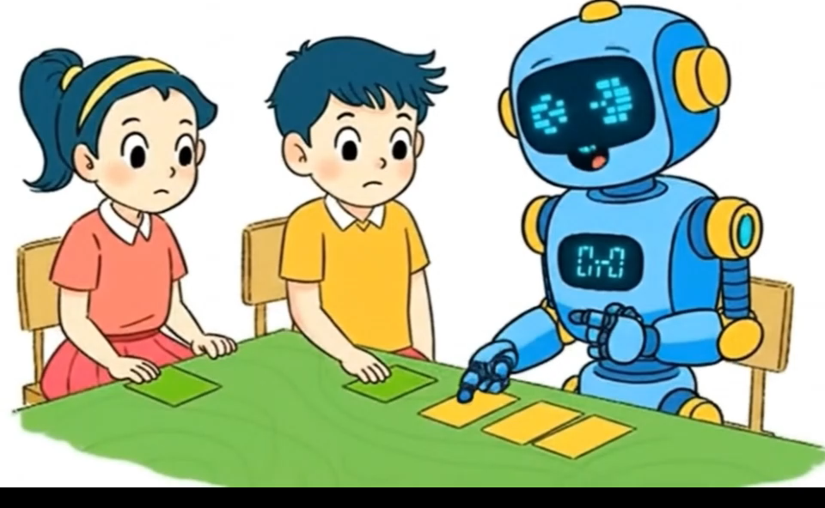
4
Chọn câu trả lời đúng.
Tớ có 15
cái nhãn vở.
Số nhãn vở của tớ nhiều hơn của Nam nhưng ít hơn của Mai.
Tớ có 20
cái nhãn vở.
Kết quả của phép tính nào sau đây là số nhãn vở của Rô-bốt?
51 – 33
32 – 17
62 – 42
26
15
26
20
26
18

Slide 11
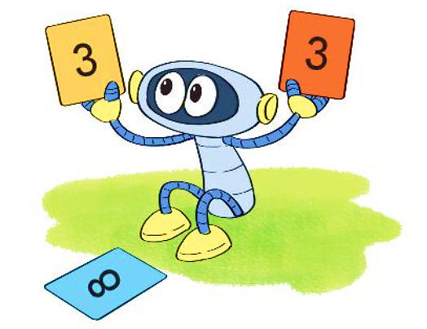
5
Ghép hai trong ba thẻ số bên được các số có hai chữ số. Số bé nhất trong các số đó là số nào? Số lớn nhất trong các số đó là số nào?
3
3
3
8
8
3
;
;
→ Số bé nhất trong các số đó là 33.
→ Số lớn nhất trong các số đó là 83.

Slide 12


Bài học hôm nay các em còn chỗ nào chưa hiểu hay thắc mắc không?

Slide 13

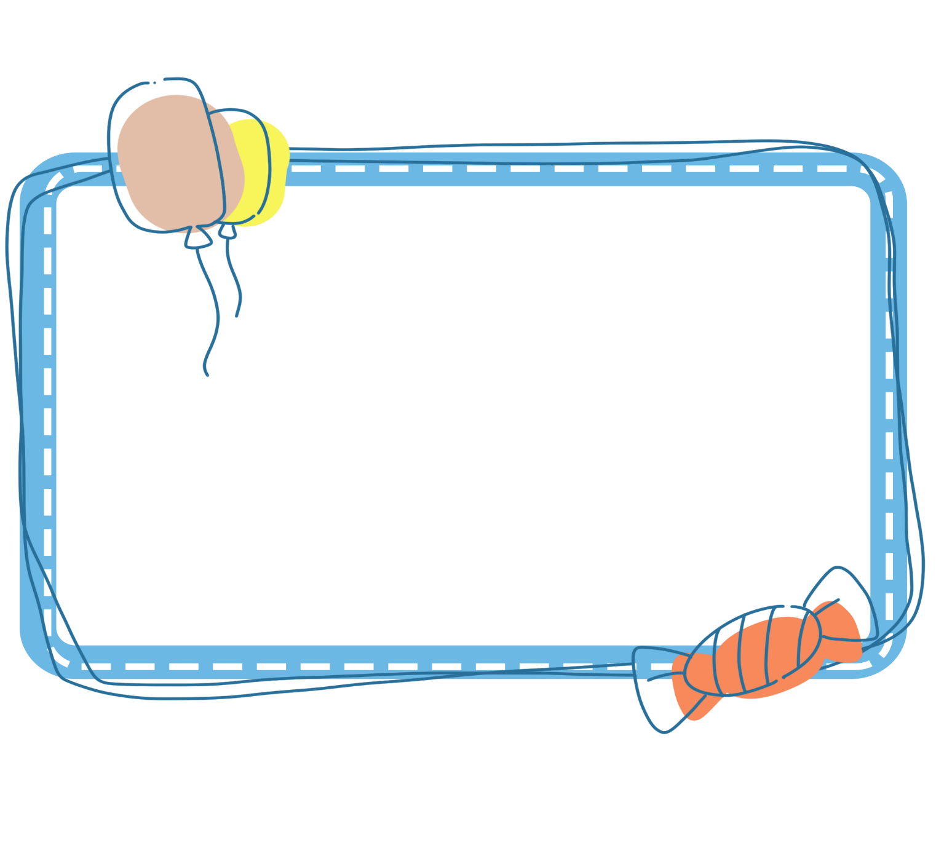

Gv nhập vào đây

Slide 14





